Slide 1
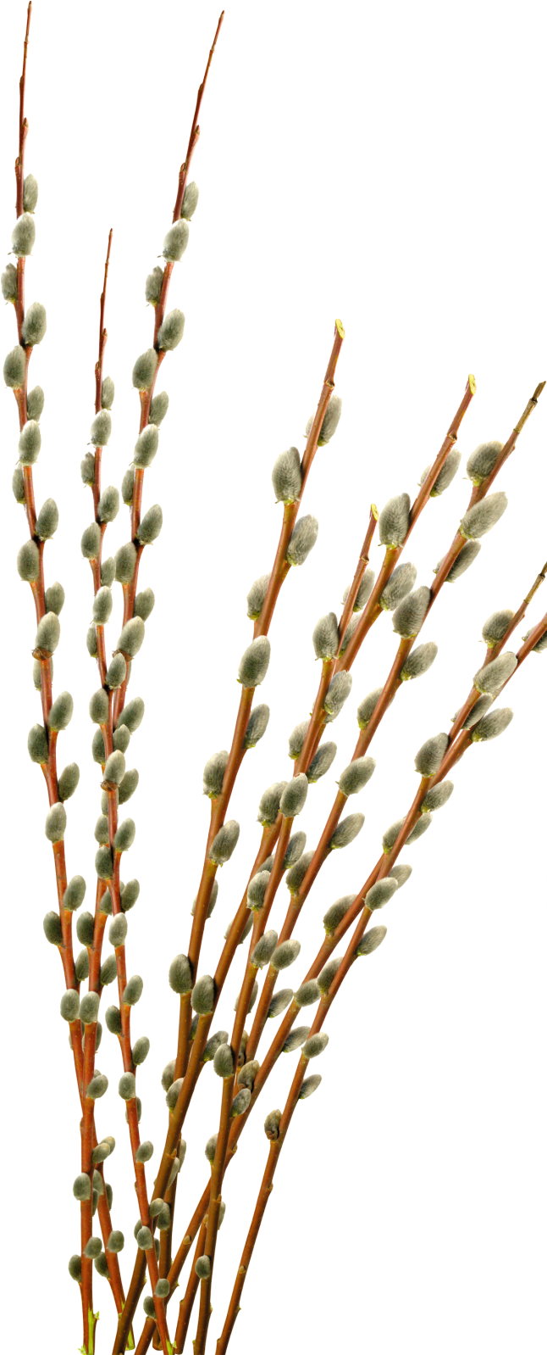
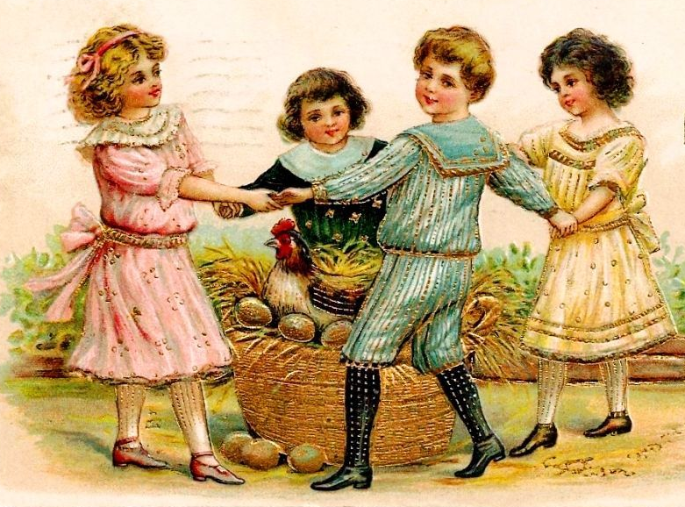

Slide 2
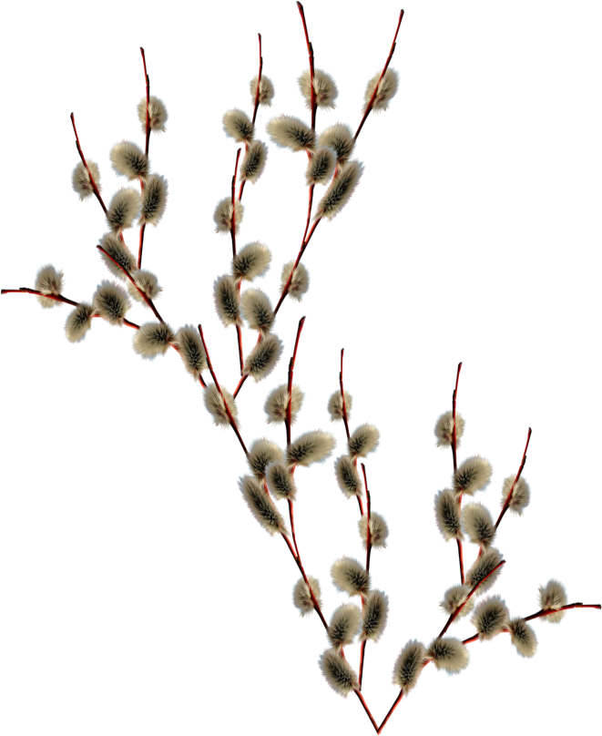
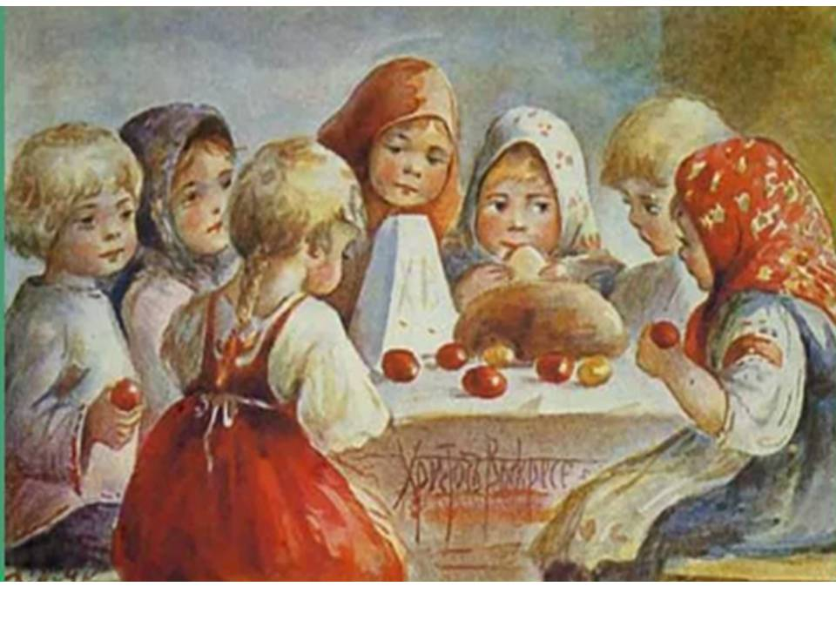
Пасха — это восхитительный праздник, богатый на традиции.
Он всегда выпадает на начало весны. Точную дату этого торжества устанавливают по лунному календарю.
Неделю, предшествующую празднеству, называют светлой пасхальной седмицей или страстной. Русский народ готовится к празднеству, выдерживая многодневный Великий пост, украшает дома и дворы, наводит везде и во всем идеальную чистоту.

Slide 3
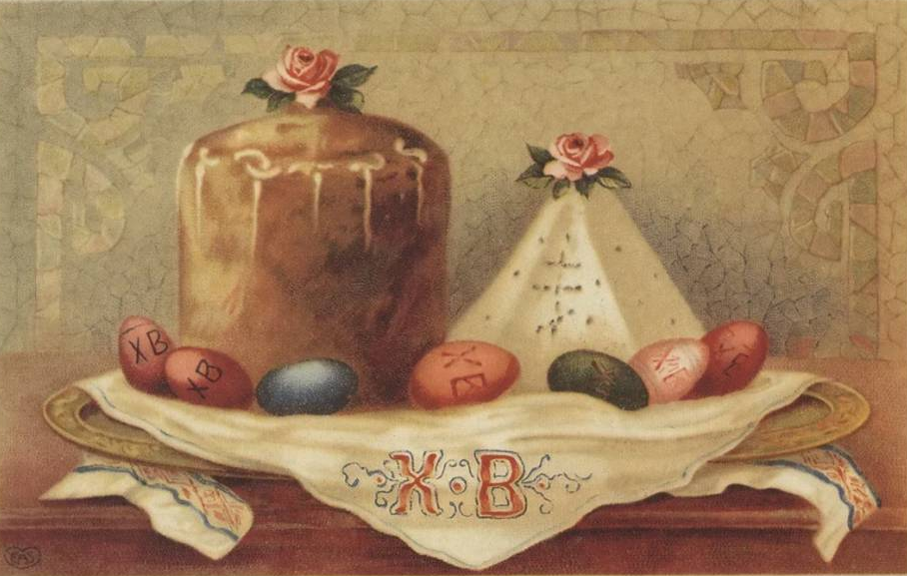
Для праздника характерны особые символы — кулич и яйцо.
По всей России, начиная с Чистого четверга, выпекают куличи, готовят творожные пасхи, красят яйца различными способами.

Slide 4
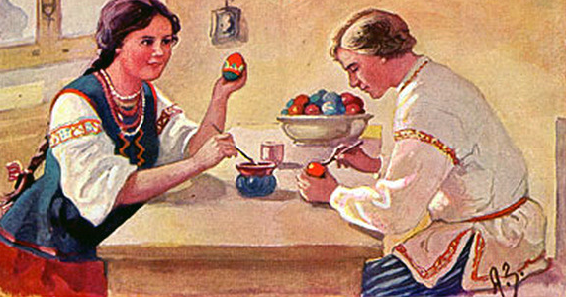
Тесто для куличей или пасхи замешивали продолжительно, вооружившись терпением. Использовали при этом лучшие из лучших продукты питания. Далее украшали и раскрашивали яйца. Художественно разукрашенные яйца всегда являлись внушительной гордостью семейства.

Slide 5
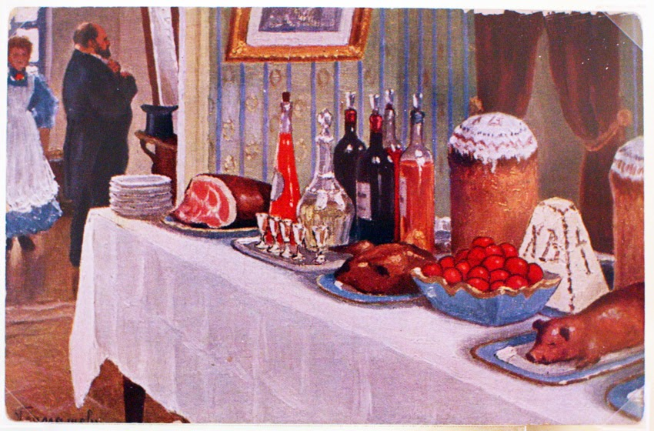
Другие яства, которые приготовляли на Пасхальный стол, также были неповторимыми. Главным образом отдавали предпочтение мясным блюдам и печеным изделиям: куличам, пасхе, рулетам, запеканию молоденьких поросят, окороков, жареной телятине.

Slide 6
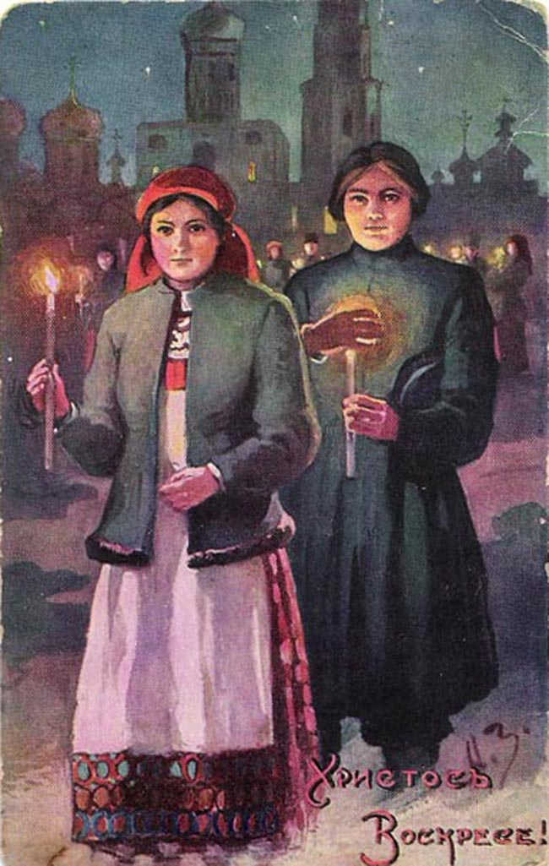
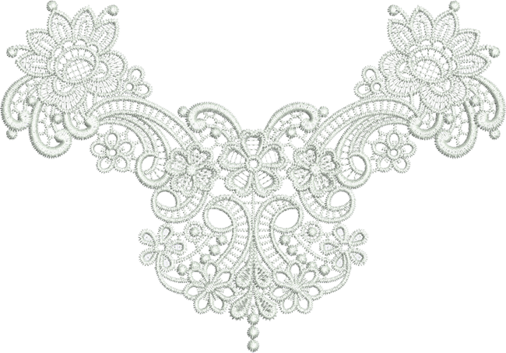
Отмечали Пасху в кругу родных людей. В жилищах зажигали абсолютно все светильники и источники света, а в божьих храмах, в процессе всей литургии, пламенели абсолютно все лампады и свечи.

Slide 7
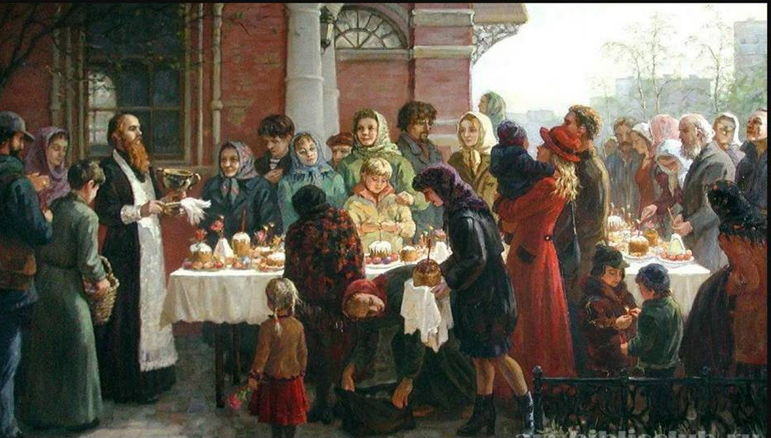
Торжественная литургия длилась всю ночь. После завершения её служители храмов приступали к освящению принесенных прихожанами яиц, куличей, пасок.

Slide 8
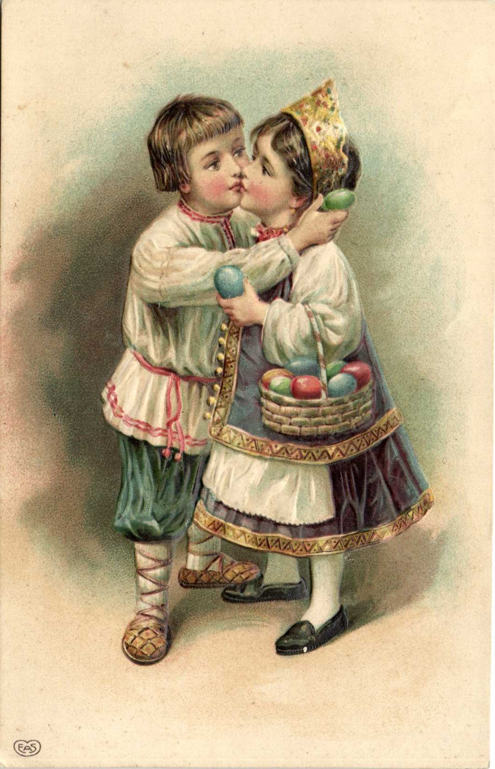
Приветствовали друг друга в этот день фразами «Христос воскрес» — «Воистину воскрес», трижды целовались и обменивались крашанками.

Slide 9
Пасхальные игры
Кто-то удерживает писанку в ладони носиком кверху, напротив второй колотит по нему носиком следующего яйца. У кого конкретно писанка так и осталась целой, тот и дальше продолжает соревнование с другими.

Slide 10
Катанье яиц
Устанавливали желоб под наклоном. Любой играющий по лотку запускал яйцо, которое скатывалось и сталкивалось с яйцом, которое уже скатилось. Это и была победа. Разбитые яйца играющие забирали себе.

Slide 11
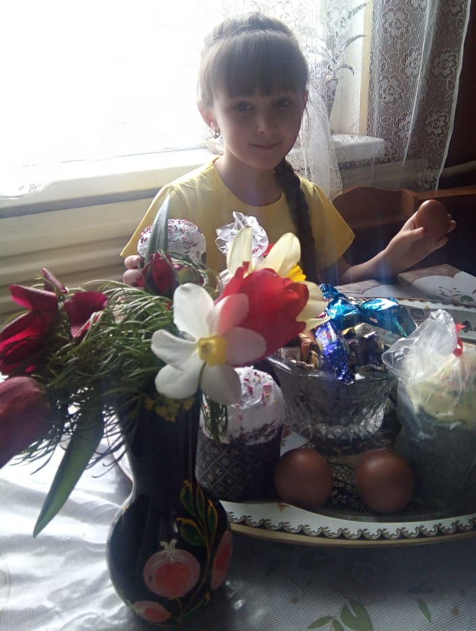
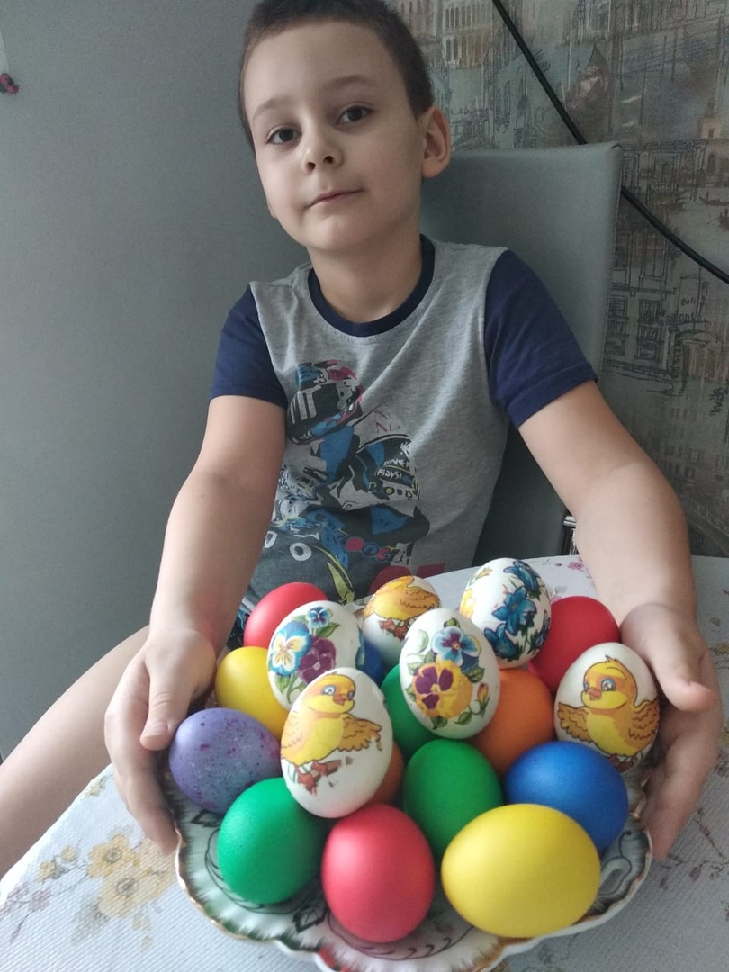
Так отмечают Пасху в наши дни

Slide 12
